Slide 1

Checkbox en Java con NetBeans
En esta presentación, aprenderemos a utilizar los Checkbox en Java con la ayuda del IDE NetBeans. Dare a conocer desde la introducción hasta la implementación práctica, con ejemplos y ejercicios.

Slide 2
Introducción a los Checkbox
Componentes de Interfaz
Funciones
Los Checkbox son elementos gráficos que permiten al usuario seleccionar o deseleccionar una opción. Son ampliamente utilizados en aplicaciones de escritorio y web.
Permiten que el usuario active o desactive una función o una opción dentro de una aplicación. Son útiles para mostrar opciones de configuración, preferencias o estados.

Slide 3
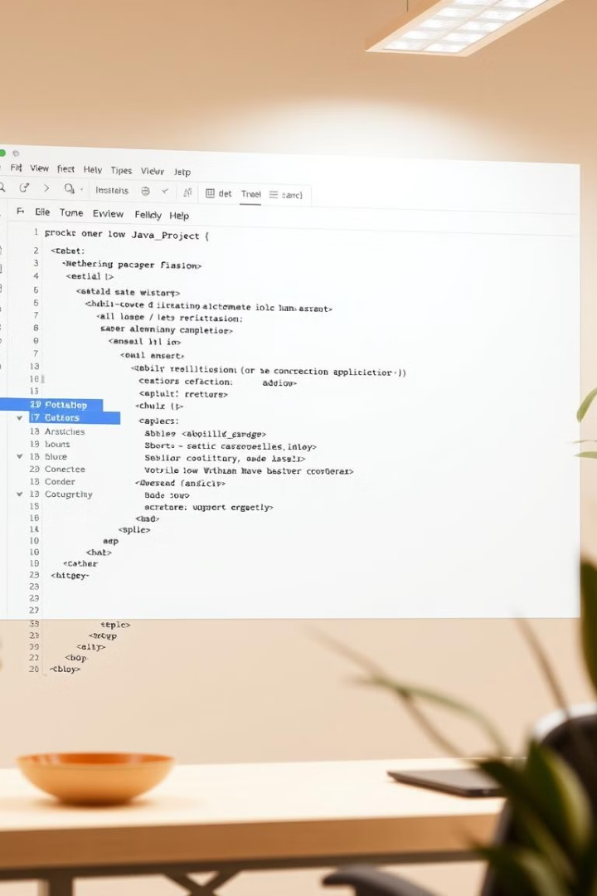
Creación de Checkbox en NetBeans
1
1. Nuevo Proyecto
2
2. Agregar Componente
Crea un nuevo proyecto Java en NetBeans.
Arrastra y suelta un componente Checkbox desde la paleta de componentes al formulario.
3
3. Configurar Propiedades
Ajusta las propiedades del Checkbox, como la etiqueta, nombre y estado inicial.

Slide 4
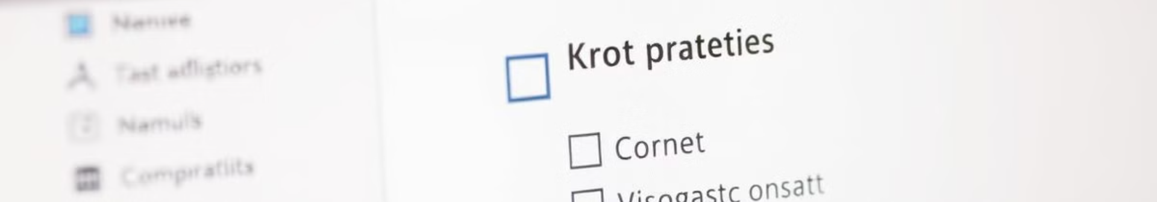
Propiedades de los Checkbox
Nombre
Etiqueta
Identificador único del componente. Se utiliza para referirse al Checkbox en el código.
Texto que se muestra junto al Checkbox. Describe la opción que representa.
Estado Inicial
Habilitado
Define si el Checkbox está seleccionado o deseleccionado al iniciar la aplicación.
Determina si el Checkbox está habilitado o deshabilitado. Un Checkbox deshabilitado no se puede seleccionar.

Slide 5
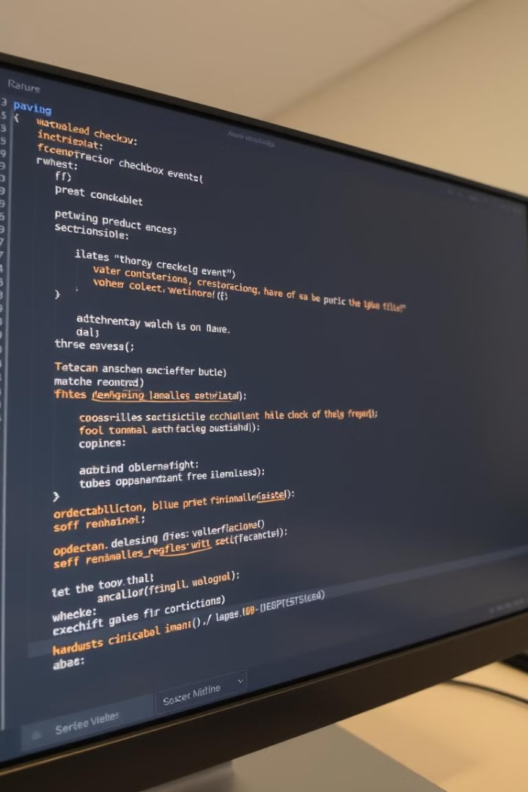


Eventos de los Checkbox
Evento ItemStateChanged
Métodos
Se activa cuando el estado del Checkbox cambia (seleccionado o deseleccionado).
Se utilizan para obtener el estado actual del Checkbox: isSelected() y setSelectedItem() para cambiar el estado.

Slide 6
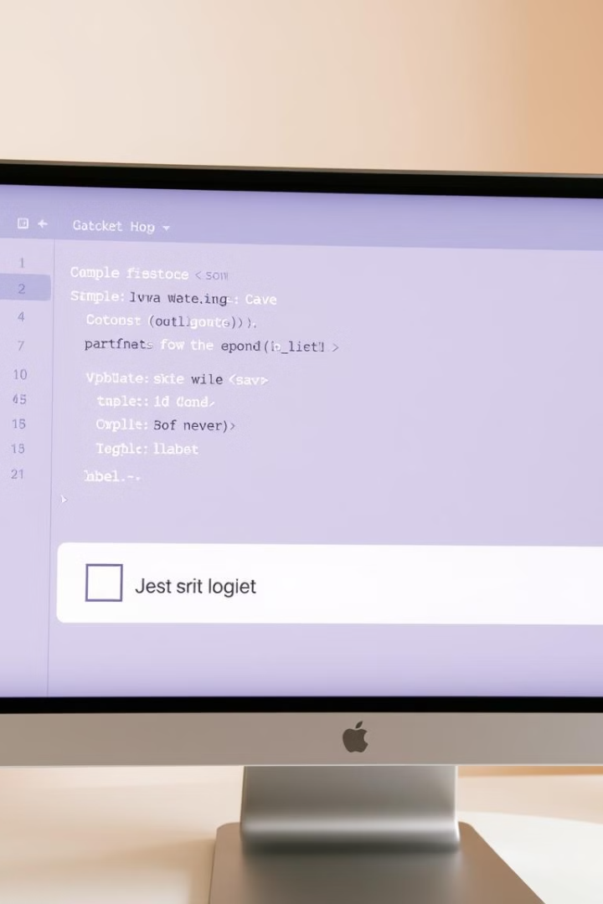
Ejemplo de uso de Checkbox
1
Interfaz Gráfica
Crea una interfaz con un Checkbox y un JLabel que muestre el estado del Checkbox.
2
Código
Añade un Listener al Checkbox para actualizar el JLabel cada vez que cambie el estado.

Slide 7



Ejercicios prácticos
1. Aplicación de Preferencias
Crea una aplicación que guarde las preferencias del usuario usando Checkbox para opciones de color, tamaño de fuente, etc.
2. Formulario de Registro
Implementa un formulario de registro con Checkbox para aceptar o rechazar términos y condiciones.

Slide 8
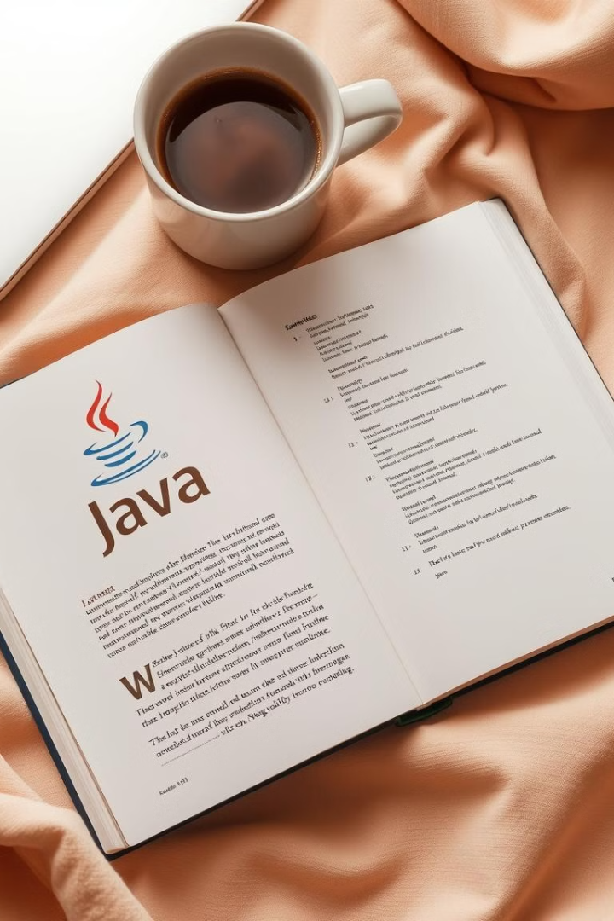
Conclusión y recursos adicionales
Los Checkbox son herramientas esenciales para construir interfaces interactivas en Java. Con NetBeans, es fácil crear y utilizarlos de forma efectiva. Puedes encontrar recursos adicionales y ejemplos en la documentación oficial de Java y en sitios web como Stack Overflow.

